Slide 1

RailNL gaat Spoorloos
Rutger van Heijningen - 10272224
Joost Hintzen - 10434143
Simon Kemmere - 10798250

Slide 2

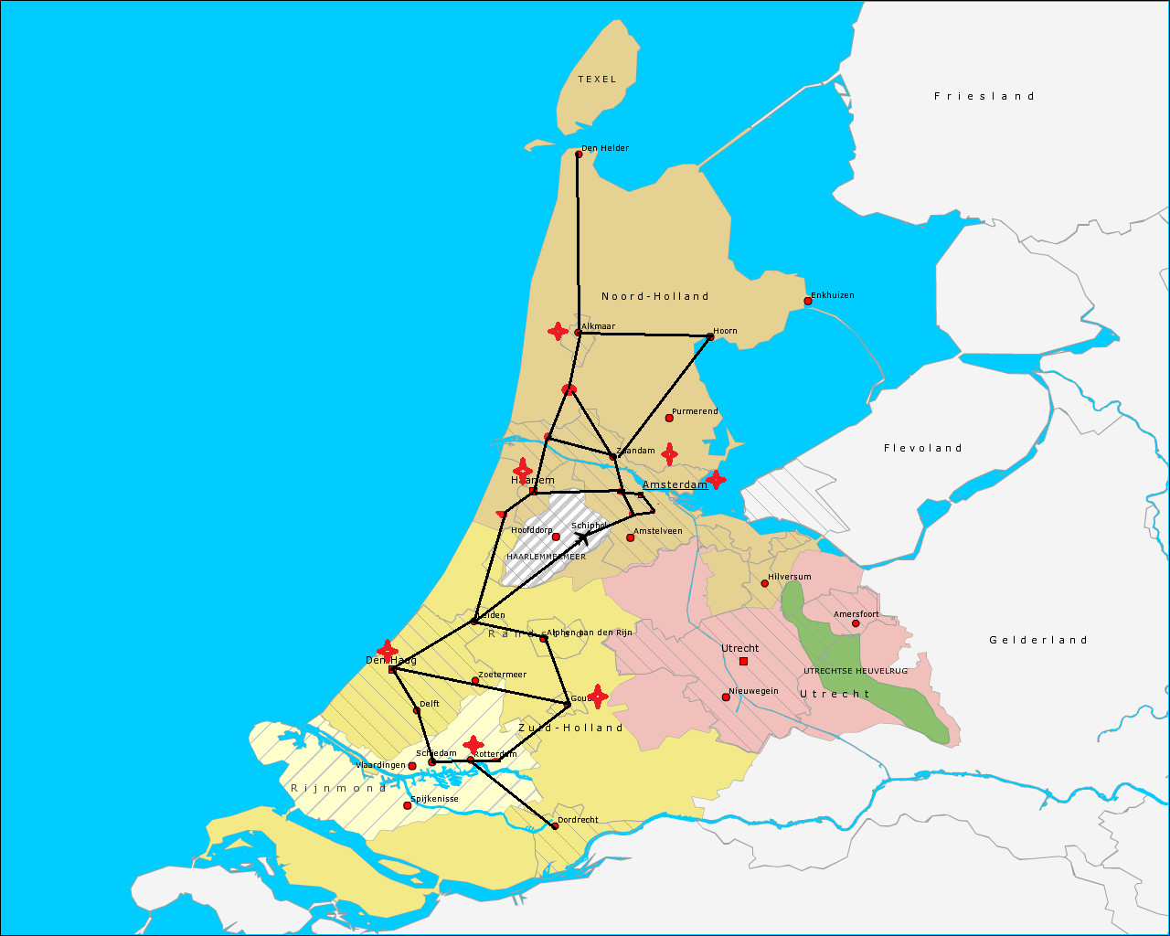
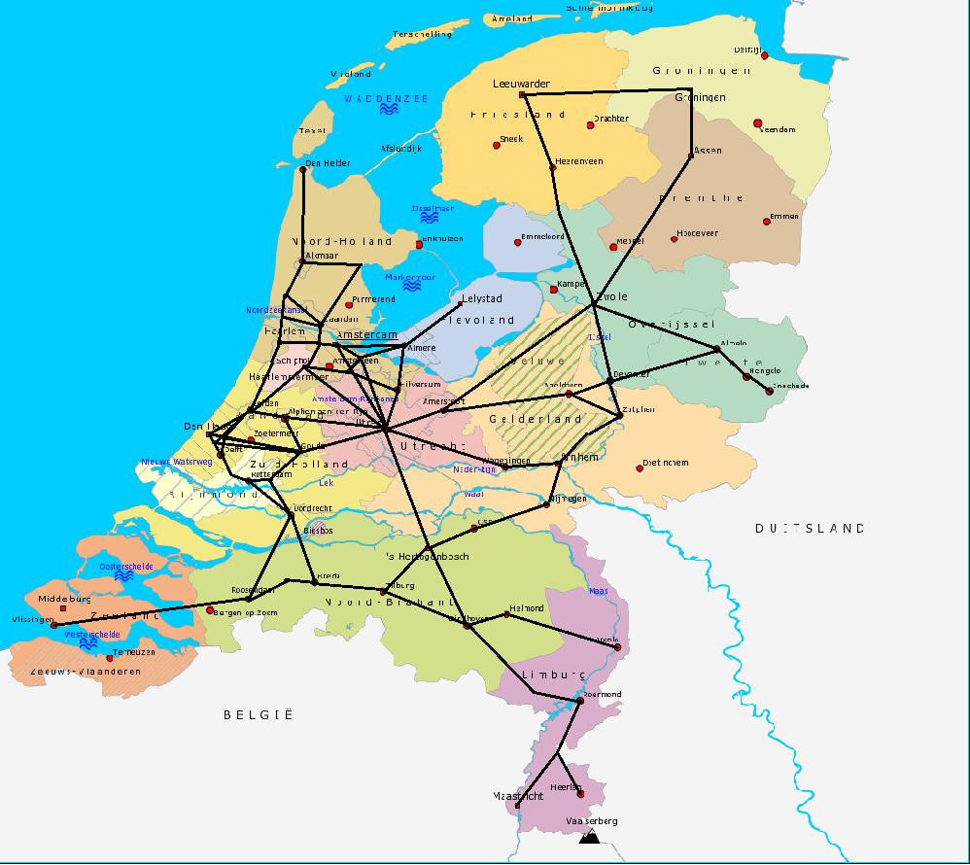
Introductie
Noord- en Zuid-Holland
22 stations
7 kritiek
7 treinen a 120 minuten
Heel Nederland
89 stations
23 kritiek
20 treinen a 180 minuten

Slide 3

Scorefunctie
Scorefunctie
S = p*10000 - (t*20 + min/10)
p =
t = aantal rijdende treinen
min = totaal aantal minuten voor alle rijdende treinen

Slide 4
Upperbounds van score functie
Upperbound van score functie
met elke trein extra 20 punten minder
aantal minuten verschilt per kaart
Noord -en Zuid Nederland
hoogste (1 trein): 9941,90
laagste (7 treinen): 9821,90
Heel Nederland
hoogste (1 trein): 9824,90
laagste (20 treinen): 9444,90

Slide 5


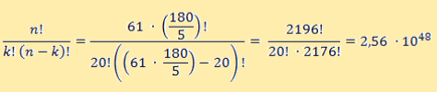
Statespace
n = aantal stations * aantal mogelijk bereden trajecten binnen tijdsframe
k = aantal treinen
Holland
Nationaal

Slide 6
Methode - Greedy
Greedy algoritme
Time greedy
Random gekozen beginstation
Niet twee keer hetzelfde beginstation
Kiest de kortste connectie tot constraint
Kan niet terug over dezelfde connectie

Slide 7
Methode - Dijkstra
Dijkstra algoritme
Vindt de kortste pad tussen 2 stations
Beginstation random gekozen en kan niet hetzelfde zijn
Eindstation kan niet verder liggen dan constraint
Complicatie

Slide 8
Methode - Random
Random algoritme
Random start station
Mag terug over hetzelfde traject
Stop wanneer 120/180 min bereikt is
10% kans om te stoppen na minimaal 4 stations bereden te hebben

Slide 9
Methode - Hillclimber
Hillclimber algoritme
Random start configuratie
1 trein vervangen door 1 random trein
Hogere score configuratie behouden, lagere score oude configuratie behouden
Na 1000x geen betere score, hillclimber stoppen (break)
Fine tunen: drie dubbelen of meer in de dienstvoering en dubbelen trajecten aan het einde verwijderen

Slide 10
Heuristieken
Soort Algoritme | Heuristiek
Time-greedy | Nooit hetzelfde station beginnen Niet over zichzelf terug
Dijkstra | Nooit hetzelfde station beginnen Niet over zichzelf terug
Random | 10% kans op afkappen traject na 4 stations
Hillclimber | Na 1000 geen score betere score hillclimber stoppen en nieuwe random configuratie 10% kans op afkappen traject na 4 stations

Slide 11
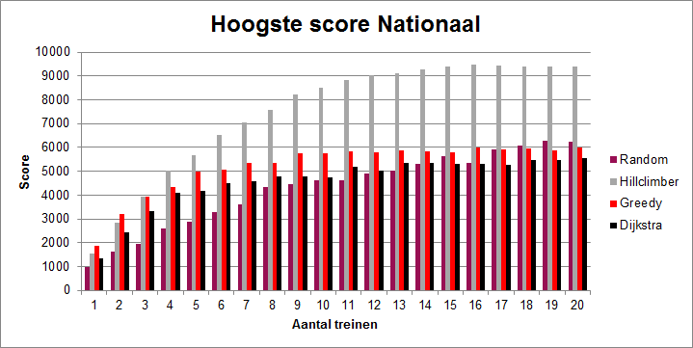
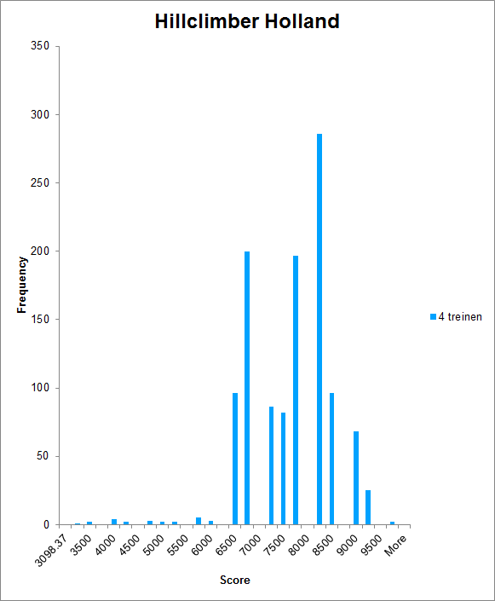
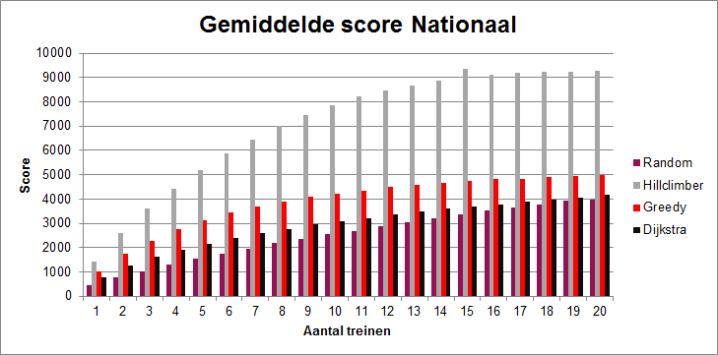
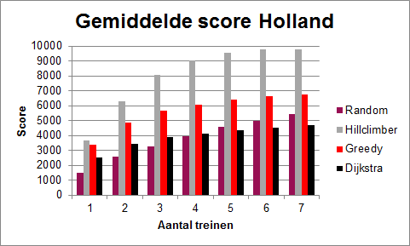
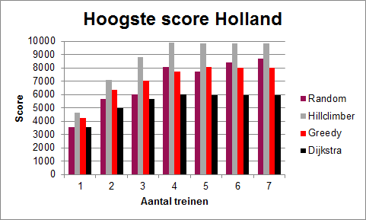
Resultaten

Slide 12
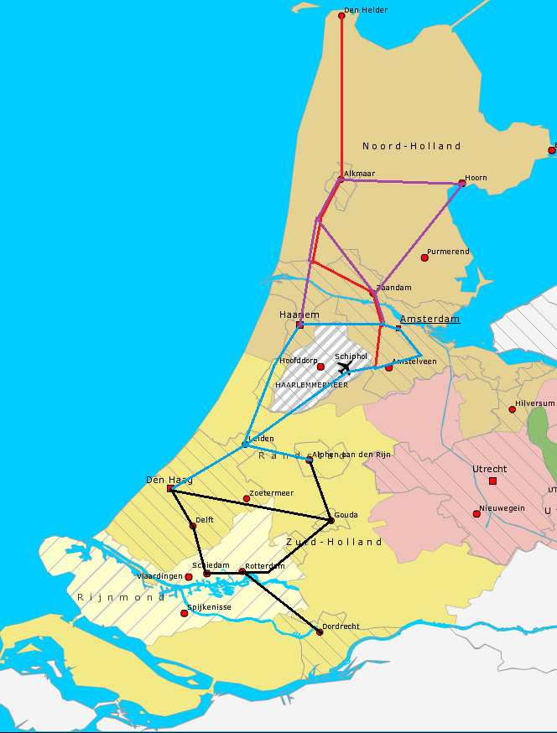
Beste algoritme - Holland
Hillclimber:
4 treinen: 9877,6

Slide 13
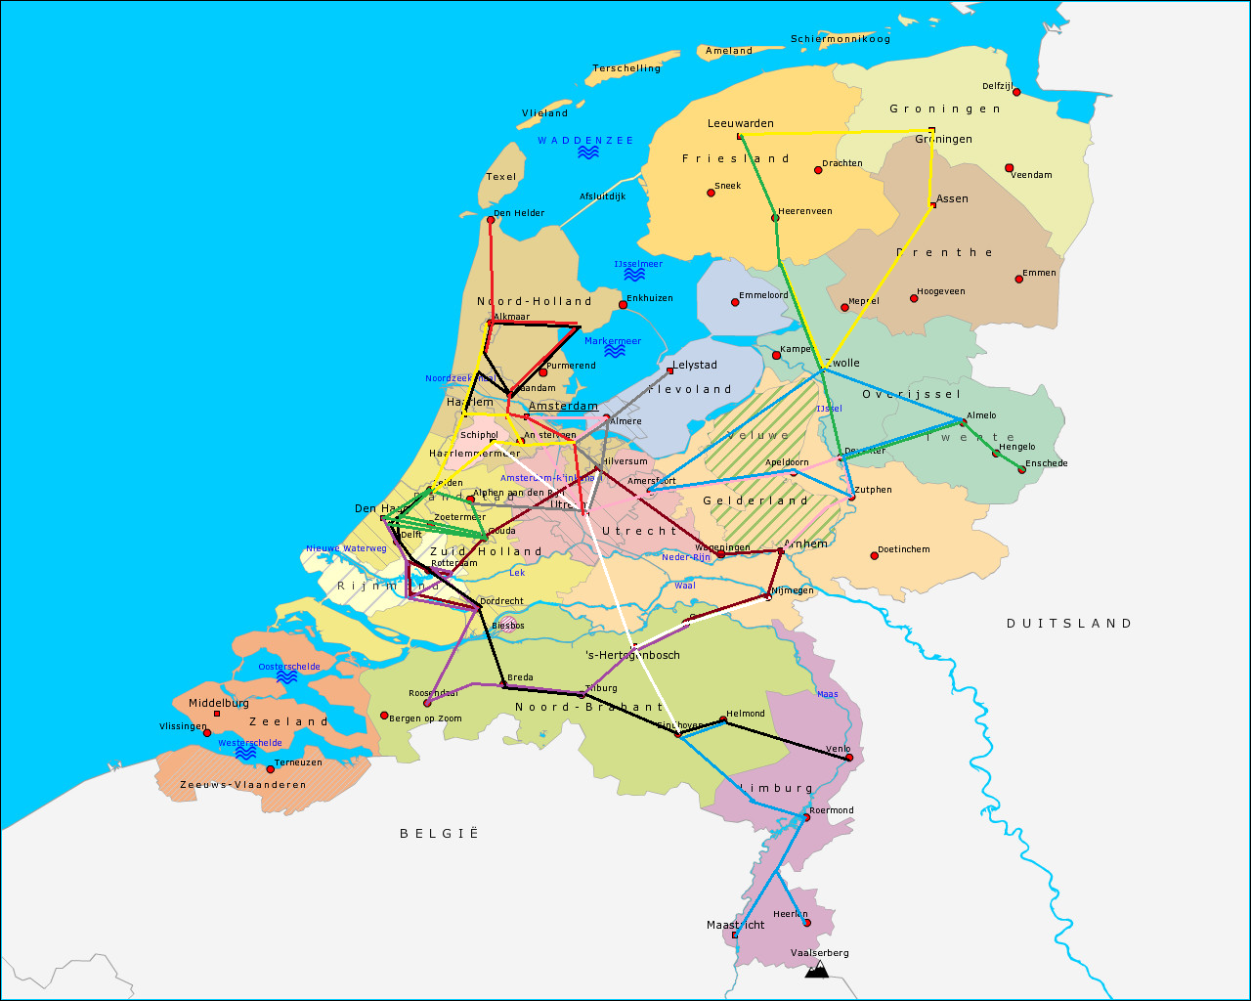
Beste algoritme - Nationaal
Hillclimber:
14 treinen: 9404,54

Slide 14
Conclusie en discussie
Hillclimber levert de hoogste score op
Greedy op score, niet op tijd
Dijkstra levert de laagste score op
Hillclimber op Dijkstra
Hillclimber niet op hetzelfde startstation
Meer experimenteren met breakfunctie
Meer iteraties levert een betere score

